Slide 1
স্বাগতম

Slide 2
পরিচিতি
মোঃ মজনুর রশীদ
জুনিয়র ইনস্ট্রাক্টর (ফার্মমেশিনারী) টেকনিক্যাল স্কুল ও কলেজ মাদারীপুর।
বিষয়ঃ এগোমেশিনারি -1
শ্রেণীঃ একাদশ
সময়ঃ ৪৫ মিনিট

Slide 3
কৃষি জমিতে কর্ষন পদ্ধতি

Slide 4
শিখন ফল
এই পাঠ শেষে শিক্ষার্থীরা.........
১। কর্ষণ পদ্ধতি কি তা বলতে পারবে ।
২। ভূমি কর্ষণ পদ্ধতি কত প্রকার ও কি কি তা বর্ণনা করতে পারবে ।
৩। ভূমি কর্ষণ যন্ত্রগুলোর নাম বলতে পারবে।

Slide 5
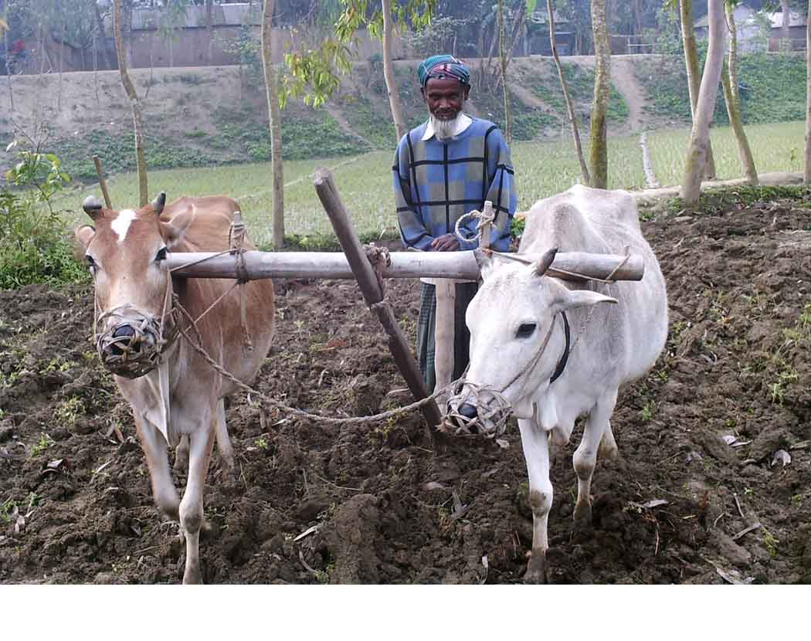
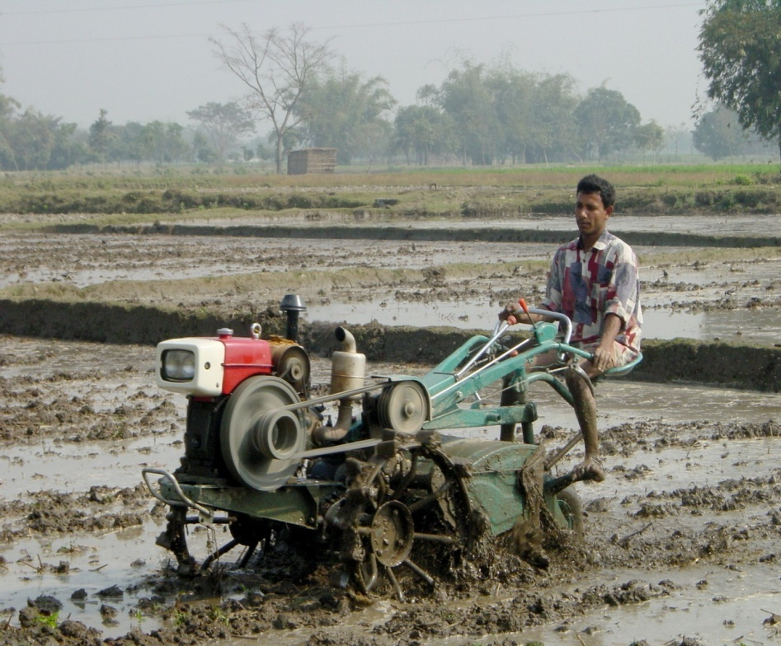
ভূমি কর্ষণ পদ্ধতির প্রকারভেদ
দেশীয় পদ্ধতি
আধুনিকপদ্ধতি বা যান্ত্রীকপদ্ধতি

Slide 6
ভূমি কর্ষণ যন্ত্রের প্রকারভেদ
দেশীয়ভূমি কর্ষণ যন্ত্র
আধুনিক বা যান্ত্রিক ভূমি ভূমি কর্ষণ যন্ত্র

Slide 7
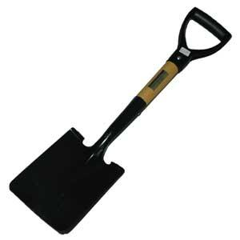
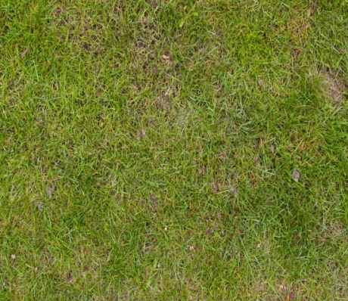
দেশীয়ভূমি কর্ষণ যন্ত্র
লাঙগল
বেলচা
ভূমি
মই
কোদাল

Slide 8
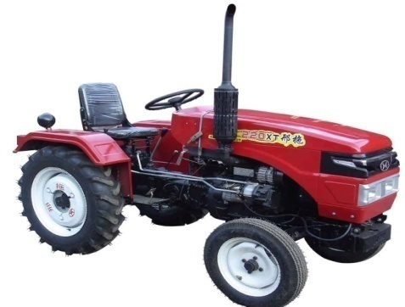
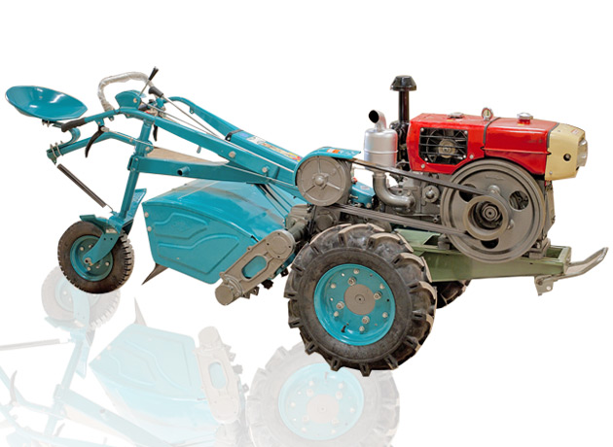
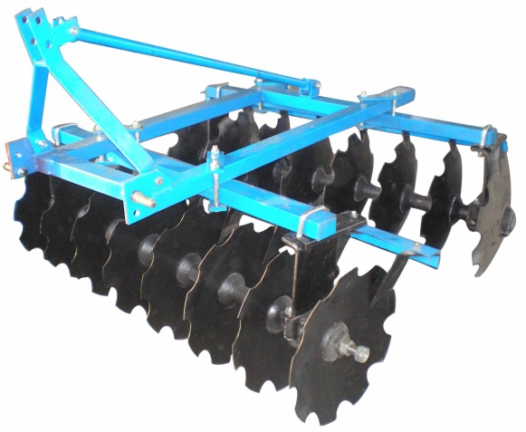
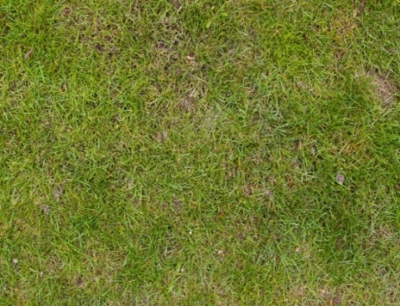
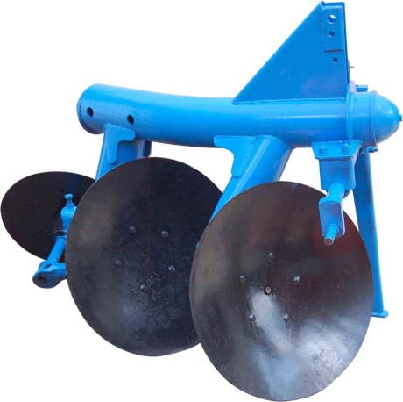
আধুনিক বা যান্ত্রিক ভূমি কর্ষণ যন্ত্র
ট্রাক্টর
ভূমি
পাওয়ার ট্রিলার
ডিস্ক হ্যারো
ডিস্ক লাঙ্গল

Slide 9
দলগত কাজ
১। ভূমি কর্ষণ পদ্ধতি বর্ণনা কর ও ভূমি কর্ষণ যন্ত্র গুলোর প্রকারভেদ লিখ ?

Slide 10
মূল্যায়ন
১। ভূমি কর্ষণ পদ্ধতি কী ?
২। ভূমি কর্ষণ পদ্ধতি কত প্রকার...........?
(ক) ৫ প্রকার (খ) ৩ প্রকার (গ) ২ প্রকার
৩। কোনটি ভূমি কর্ষণ যন্ত্র.........?
ক) রিপার (খ) পাওয়ার ট্রিলার (গ)রাইস পলিসার

Slide 11
বাড়ীর কাজ
১। কর্ষণ পদ্ধতি কী ?
২। ভূমি কর্ষণ যন্ত্রগুলোর নাম কী কী ?
৩। ভূমি কর্ষণ পদ্ধতি কত প্রকার ও কি কি বর্ণনা কর ?

Slide 12
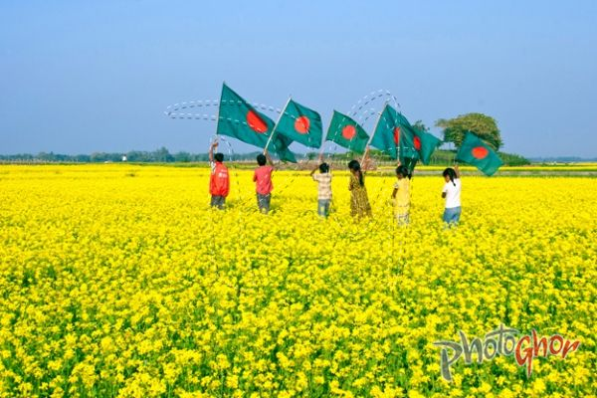
ধন্যবাদ

